Slide 1
LA FORMATION A LA FFRS

Slide 2
Quelques chiffres
60 Activités reconnues
6 000 Animateurs bénévoles
70 Instructeurs

Slide 3
Les activités encadrées
Par des Bénévoles 90%
Par des Salariés 10%

Slide 4
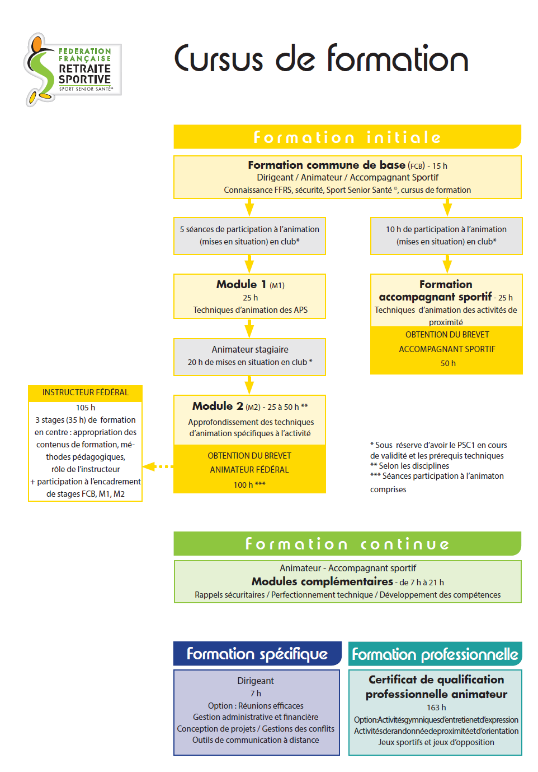
..\schéma formation_03.pdf

Slide 5
La FCB
15 heures
Dirigeants et animateurs
Pré requis pour poursuivre
Objectifs

Slide 6
Accompagnant Sportif
3 OPTIONS
marche/balade de proximité
Sorties cyclistes de proximité
Jeux de boules
25 heures
PSC1
Prérogatives limitées

Slide 7
Animateur
PSC1 +Pré requis techniques
Module 1: 25h transversal
Stage pratique 20 heures en club
Module 2: 35 heures* spécifique
(*selon le M2)

Slide 8
Instructeur
Être animateur
S’intégrer dans la structure
L’instructeur un formateur
un développeur

Slide 9
La formation professionnelle à la FFRS : Le CQP Certificat de qualification professionnelle
ANIMATEUR DE LOISIRS SPORTIFS 3 options:
Activités de Randonnée de Proximité et d’Orientation
Activités Gymniques d’Entretien et d’Expression
Jeux Sportifs et Jeux d’Opposition

Slide 10
Le mode d’obtention des qualifications fédérales
Suivre la formation fédérale
VA (validation des acquis tout ou partie)
Dossier à constituer pour justifier de l’expérience et des compétences acquises
FCB et PSC1 Obligatoires

Slide 11
Formation continue= module complémentaire
DIRIGEANT
CONTENU (7h)
- Réunions efficaces
- Gestion administrative et financière
- Conception de projets
- Gestion des conflits
- Outils de communication à distance
ANIMATEUR / ACCOMPAGNANT SPORTIF
CONTENU (7h-14h-21h)
Rappels sécuritaires
Perfectionnement technique
Développement des compétences

Slide 12
Le Financement de la formation fédérale
PSC1 (FFRS: 30€)
Stages FFRS (34€ / jour en PC en 2019 et 17€/jour en DP)
CODERS / CORERS (selon les territoires)
Club

